Slide 1
SANEAMIENTO FÍSICO-LEGAL
DE PREDIOS URBANOS. Parte 2
Inscripción Registral
EXPOSITOR
ING. CIP GUILLERMO QUEQUEZANA QUINTANA

Slide 2
1. INTRODUCCIÓN

Slide 3
1.1 Propiedad
Definiciones:
A) Real Academia de la Lengua
Dominio que ejerce una persona o un conjunto de personas sobre animales o cosas que son suyas.
Conjunto de animales o cosas que pertenecen a una o varias personas.
Acción de hablar con corrección empleando cada palabra según su auténtico significado.
Persona que posee una cosa, especialmente tierras o casas.

Slide 4
1.1 Propiedad
Definiciones:
B) Código Civil
- Propiedad.- Art. 923 Poder jurídico que permite usar, disfrutar y racionalizar un bien; debe ejercerse en armonía con el interés social y dentro de los límites de la ley.
- Propiedad Predial.- Art. 954 La propiedad se extiende al subsuelo y al sobresuelo, comprendido dentro de los planos verticales del perímetro superficial y hasta donde sea útil al propietario el ejercicio de su derecho.
La propiedad del subsuelo no comprende los recursos naturales, los yacimientos y restos arqueológicos, ni otros bienes regidos por leyes especiales.

Slide 5

1.1 Propiedad
Definiciones:
Propiedad Predial
Sobresuelo
(edificaciones + aires)
Aires
Límite
Límite
Edificación
Subsuelo
(sótanos)

Slide 6
1.2 Documentos Básicos
1. Promesa de Compra-venta
2. Contrato Privado
3. Minuta de Compra-Venta
3. Escritura Pública
4. Testimonio
1.3 Tipos de Propiedad
1. Urbana
2. Rural
1.4 Clases de Propiedad
1. Estatal o Pública
2. Privada
3. Mixta
4. Cooperativa
5. Social

Slide 7
1.5 Resumen de Leyes 27157
y 30830
Ley de Regularización de Edificaciones del Procedimiento para la declaratoria de Fábrica y del Régimen de Unidades Inmobiliarias de Propiedad Exclusiva y de Propiedad Común
Ley 27157
Análisis de las fechas de los Procedimientos de Fábrica
Procesos de Regularización de Edificaciones
Regularización de Edificaciones

Slide 8
A) Ley 27157
TÍTULO I
Procedimientos para la Regularización
de Edificaciones
CAPÍTULO I
Disposiciones Generales
Artículo 2.- De las definiciones
Para los efectos de la presente Ley se considera:
  Edificaciones de Departamentos:
  Unidades inmobiliarias que cuentan con bienes y servicios comunes y secciones de propiedad exclusiva ubicados en edificaciones de más de un piso.

Slide 9
A) Ley 27157
  Quinta: Unidades inmobiliarias de propiedad
  exclusiva que cuentan, por lo menos, con un pasaje de acceso en calidad de bien común.
  Casa en Copropiedad: Unidades Inmobiliarias de propiedad exclusiva que cuentan con áreas recreativas adyacentes de propiedad común y/o servicios comunes.
  Centros y Galerías Comerciales o Campos Feriales: Unidades inmobiliarias que cuentan con bienes y servicios comunes y secciones de propiedad exclusiva para uso comercial.
  Otras Unidades Inmobiliarias con bienes comunes: Unidades inmobiliarias de propiedad exclusiva que han sido independizadas y que cuentan con el terreno como bien de propiedad común.
  Unidades de propiedad exclusiva: Unidades inmobiliarias que no cuentan con bienes ni servicios comunes.

Slide 10
A) Ley 27157
Artículo 3.- De la regularización
Los propietarios de edificaciones ejecutadas hasta el 31 de diciembre de 2016, que hayan sido construidas sin licencia de construcción, conformidad de obra o que no cuenten con declaratoria de fábrica, independización y/o reglamento interno, de ser el caso, podrán sanear su situación de acuerdo al procedimiento establecido en la presente ley.

Slide 11
A) Ley 27157
Artículo 7.- De la inscripción cuando el terreno está registrado
Para la inscripción del derecho de propiedad de los departamentos se debe presentar el Formulario Registral acompañado del título de propiedad que puede ser escritura pública, minuta, adjudicación o cualquier otro documento público o privado de fecha cierta que lo pruebe. A falta de título de propiedad, o cuando el terreno está inscrito a nombre de personas diferentes al vendedor, el poseedor debe demostrar posesión continua, pacífica y pública como propietario durante 10 (diez) años.

Slide 12
A) Ley 27157
Artículo 8.- De la inscripción cuando el terreno no está registrado
Para la primera inscripción de dominio del terreno se presenta el Formulario Registral acompañado de declaración notarial que acredite el cumplimiento de los requisitos a que se refiere el artículo 2018 del Código Civil. Una vez acreditados los requisitos mencionados por Notario, el Registrador procede a inmatricular el terreno a nombre de los propietarios de departamentos en calidad de bien común y, posteriormente, la propiedad cada una de las unidades inmobiliarias y los derechos sobre las áreas y bienes comunes.

Slide 13

B) Análisis de las fechas de los Procedimientos de Fábrica

Slide 14
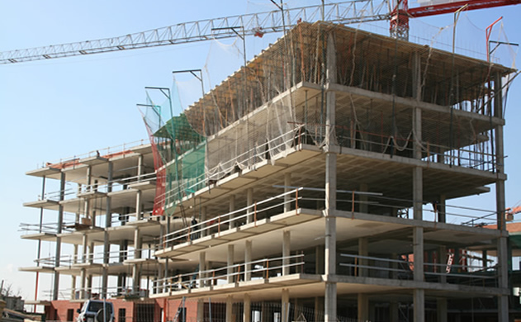
B) Análisis de las fechas de los Procedimientos de Fábrica
Ley 29090
Aplicable a edificaciones terminadas que hayan sido ejecutadas sin licencia o conformidad de obra desde el 21 de julio de 1999 hasta el 25 de setiembre de 2007.
Solo se podía declarar hasta el 26 de setiembre del 2017 (Ley 30494).
Ley 27157
Aplicable a edificaciones terminadas hasta el
20 de julio de 1999.

Slide 15
B) Análisis de las fechas de los Procedimientos de Fábrica
Ley 28437
Aplicable a edificaciones con terminación de la obra hasta el 31 de diciembre del 2003, pero que cuenten con certificación notarial de firmas del FOR hasta el 31 de diciembre del 2005.
Ley 30830
Aplicable a edificaciones que hayan sido construidas sin licencia de construcción, conformidad de obra o que no cuenten con declaratoria de fábrica, independización y/o reglamento interno, podrán regularizar siempre que hayan sido ejecutadas hasta el 31 de diciembre del 2016.

Slide 16
C) Procesos de Regularización de Edificaciones
Antes del 31/12/2016 mediante la Ley 27157 y Ley 30830
Después del 31/12/2016 mediante el Decreto Legislativo 1426
31/12/16
Regularizar
Licencia
Reg. Pub.
Municipio
FOR
FUO o FUE
Verificador
Constatador o Ejecutor
Sin multa
Multa por Regularización
Parámetros Anteriores y/o Actuales
Parámetros Actuales
Carga Registral
No tiene Carga Registral
Ley 27157 y 30830
D.L.1426 (Excepto para obras
Del 01/01/17 hasta el 17/09/18)

Slide 17


D) Regularización de
Edificaciones

Slide 18
D) Regularización de
Edificaciones
Ley 29090
D.1) Vía Municipalidad
Del 21 de julio de 1999 al 25 de setiembre del 2007 (plazo vencido el 26/09/2017).
Última modificatoria adiciona plazo:
Decreto Legislativo 1426 (Publicado el 16/09/2018):
Edificaciones terminadas desde el 01 de enero de 2017 hasta el 17 de septiembre de 2018.
Trámite seguido ante la municipalidad, sujeto a normas de la Ley 29090, y las multas respectivas.
Del 01 de enero del 2017 hasta el 17 de setiembre del 2018.

Slide 19
D) Regularización de
Edificaciones
Ley 30830
D.2) Directo a Registro Público
Con terminación de Obra hasta el 31 de diciembre del 2016.
Se permite la doble regularización de Edificaciones: Los propietarios de edificaciones inscritas mediante regularización podrán acogerse nuevamente al procedimiento de la Ley 27157 para declarar ampliaciones, modificaciones, remodelaciones y/o demoliciones de fábrica, siempre que hayan sido realizadas de forma posterior a la edificación inscrita pero con culminación anterior a la fecha máxima de regularización.

Slide 20
D) Regularización de
Edificaciones
Ley 30830
D.3) Determinación expresa de causales de improcedencia
- Zonas Arqueológicas.
- Zona de protección ecológica.
- Zonas de riesgo para la salud e integridad física.
- Edificaciones en riberas de ríos, lagos o mares.
- Edificaciones en las que resulte evidente la contravención a los elementos básicos de seguridad, lo cual ponga en riesgo la vida humana.

Slide 21
2. LEVANTAMIENTO DE CARGAS REGISTRALES

Slide 22
2.1 DEFINICIONES

Slide 23
¿Qué es la carga registral y cómo influye?
- En el mundo de la construcción financiada, existe un rubro tan importante como el crédito, se llama CARGA REGISTRAL de la edificación.
- Para muchos ingenieros, arquitectos, empresarios promotores e inmobiliarias representa un impase para el financiamiento de compra-venta o ampliación de edificaciones, que estas tengan cargas registrales inscritas.
Notes:
23

Slide 24
¿Qué es la carga registral y cómo influye?
- La carga registral está dispuesta por la Ley N.º 27157 en los procesos de regularización de edificaciones (obras que se han construido antes del 20 de julio del año 1999, fecha de la publicación de la Ley) y obedece a la observación que hace el verificador (ingeniero civil o arquitecto colegiado que declara la edificación, directamente al registro público) y que el registrador de acuerdo a la Ley la convierte en carga registral.
- La observación que advierte el verificador es la discrepancia de lo señalado en el Certificado de Parámetros Urbanísticos y Edificatorios otorgado por la municipalidad donde se ubica el predio con la realidad de la obra. Hay que tener en cuenta que el Certificado es actual y la edificación es anterior a esas condiciones que establece el parámetro.
Notes:
24

Slide 25
2.2 PROBLEMÁTICA

Slide 26
Problemática
- Muchas entidades financieras no dan créditos a edificaciones que tienen cargas registrales, considerándolas que no son objeto de garantía, esto es, en el fondo que el predio tiene valor cero (sin valor). Este criterio es totalmente errado, por cuanto el valor de un predio está constituido por la suma de 2 valores: el valor del terreno más el valor de la edificación (declaratoria de edificación); si por efecto de las cargas la edificación no tiene valor, queda el valor del terreno en el predio, dicho valor es el que debe constituir la garantía. El valor de la edificación está, en este caso, supeditado al tipo de carga que tiene el predio, pudiendo ser una carga subsanable o no subsanable, dependiendo del estudio que haga el perito tasador en cuanto afecta la carga al valor de la edificación.

Slide 27
Problemática
- Las normas se interpretan en forma retroactiva, no pudiendo ser porque no existiría la estabilidad y garantía jurídica sobre los actuados.
- La interpretación de las normas se hace a veces solo dentro del contexto jurídico, sin tener en cuenta las consideraciones técnicas que tiene cada predio que se estudia o se inscribe. Muchas veces, la interpretación de los artículos de la Ley no corresponde a la interpretación registral que realmente corresponde, como por ejemplo:
La ley N.º 27157 señala, en su artículo 3 con relación a la regularización de edificaciones, que pueden acogerse a la Ley las edificaciones:

Slide 28
Problemática
- Que no cuentan con licencia de construcción.
- Que no cuenten con conformidad de obra.
- Que no cuenten con declaratoria de fábrica.
El hecho que no tengan declaratoria de fábrica (ahora declaratoria de edificación de acuerdo a la Ley N.º 29476), no quiere decir que no pueda, la edificación, tener licencia o conformidad de obra y, en tal caso, puedan regularizarse.
Si tienen licencia o conformidad de obra, ¿cómo se explica que la municipalidad respectiva que le dio pase a la licencia y la conformidad porque cumplía con los requisitos que la norma establecía en su oportunidad, ahora no sean aceptadas porque de acuerdo a las actuales normas no cumplen los requisitos (parámetros)?

Slide 29
2.3 SOLUCIONES
Resolución del Tribunal Registral
N.º 492-2007-SUNARP-TR-L
PUBLICADA EN EL PERUANO EL 25.07.2007

Slide 30
A) Análisis de Resolución
del Tribunal Registral
- El análisis del tribunal lo hace en base a la procedencia de inscripción de una edificación ejecutada con licencia, conformidad de obra pero sin declaratoria de fábrica y que se acoge al beneficio de la Ley 27157.
- En la calificación registral ha merecido por parte del registrador calificador, por su propia interpretación de la norma, la determinación de cargas registrales.
La tesis se sustenta en lo siguiente:
¿Qué sentido tiene beneficiar con la Ley N.º 27157 (promulgada
el 20-07-99) a los que desean regularizar su declaratoria de fábrica según los modernos parámetros urbanísticos?
Lo que harán es gravar en forma perjudicial a su propiedad colocándola en la lista negra de los predios “cargados”.

Slide 31
B) Decisión Impugnada
Calificado el presente título por el cual solicita levantamiento de la carga inscrita; sustentándose para ello en una licencia de construcción y certificado de conformidad de obra del año 91 y en el hecho de que el inmueble fue construido bajo las normas correspondientes a ese tiempo.

Slide 32
C) Análisis sobre los Parámetros
En tal sentido, debe precisarse que aun cuando los propietarios de las edificaciones contasen con licencia de construcción o conformidad de obra, la norma les permite regularizar la declaratoria de fábrica, careciendo de relevancia, para efectos registrales, la información contenida en los parámetros, los cuales, por lo demás, no forman parte del título que sustentará la inscripción de la declaratoria de fábrica.

Slide 33
C) Análisis sobre los Parámetros
Dicho procedimiento de regularización está destinado para aquellas edificaciones construidas o demolidas antes del 21 de julio de 1999, sin contar con la respectiva licencia y/o conformidad de obra, o que carezcan en su caso de declaratoria de fábrica, reglamento interno y/o la correspondiente independización, lo que se entiende que al acogerse a este procedimiento es que carecen de tales documentos, pues de otra forma el procedimiento sería distinto, tal es así que para efectos de edificar el cumplimiento de los parámetros urbanísticos y edificatorios (requisito que se debe cumplir en el trámite de regularización), no se requiere la presentación de estos documentos (licencia de obra y certificado), sino que la constatación se realiza mediante el certificado respectivo que lleva el mismo nombre, el cual es expedido por la municipalidad competente y es con dicho documento que se verifica o se determina cuáles son los parámetros correspondientes a la zonificación donde se ubica el inmueble.

Slide 34
C) Análisis sobre los Parámetros
Lo fundamental de lo solicitado es el levantamiento de la carga que el Verificador fue obligado a imponer.
Se quiere aclarar que los parámetros urbanísticos del año 2005 no pueden retrotraerse al año 1991 para gobernar desde el futuro lo que en el pasado se permitió con licencia aprobatoria aun así fuera con carácter de amnistía.
Resulta absurdo obligar a una construcción de 1991 que se regularizó mediante conformidad de su obra en el mismo año 1991 para que retroceda su construcción bajo la pena de gravamen y carga que inmoviliza.

Slide 35
D) Funciones del Verificador
El verificador responsable bajo su responsabilidad profesional organiza y tramita el expediente de regularización, constata la existencia y características de la edificación, el cumplimiento de las normas y parámetros urbanísticos y edificatorios, y confirma que los planos que se adjuntan al expediente corresponden a la realidad física del terreno y la edificación.
El Verificador “emite el Informe Técnico de Verificación y declara que los planos que se adjuntan corresponden a la realidad física existente, dejando constancia de las observaciones que formula”.

Slide 36
D) Funciones del Verificador
El Verificador Responsable constata la existencia de discrepancias entre el área real del terreno, sus linderos y/o medidas perimétricas, con los que figuran en la partida registral del predio; así como transgresiones a la normativa urbanística o de edificación, las hará constar en el Informe Técnico de Verificación como observaciones.
De la indicada norma se desprende con meridiana claridad que compete exclusivamente al Verificador Responsable, y no al Registrador, determinar la existencia de transgresiones a la normativa urbanística o de edificaciones.

Slide 37
D) Funciones del Verificador
Con relación a este documento, la norma añade que “si la Municipalidad dentro del plazo previsto por este Reglamento no emite el Certificado, se prescindirá de este documento y el Verificador Responsable indicará, en su Informe Técnico de Verificación, bajo su responsabilidad los parámetros urbanísticos y edificatorios reglamentarios que corresponden a la edificación según sea el caso”.
De esta última norma se desprenden dos conclusiones preliminares:

Slide 38
D) Funciones del Verificador
Que los parámetros urbanísticos y edificatorios que deben ser tenidos en cuenta para la regularización de la edificación son los que corresponden a aquella, es decir, a los parámetros que se encontraban vigentes a la fecha de ejecución de la edificación.
Que la norma permite que prescinda del Certificado de Parámetros Urbanísticos y Edificatorios en el caso específico regulado asignando competencia suficiente al Verificador Responsable, para indicarlos en ausencia de dicho documento.

Slide 39
D) Funciones del Verificador
De esta manera se advierte que corresponde exclusivamente al Verificador Responsable, determinar las observaciones existentes con relación a la edificación, no siendo competencia del Registrador identificar las presuntas transgresiones que pudiesen existir y menos aún exigir que el Verificador Responsable consigne observaciones que a criterio de la instancia es de verse que la cancelación de las cargas técnicas sea regulada también en el artículo
N.º 78 del Reglamento de Inscripciones del Registro de Predios, en el cual se establece lo siguiente: “las cargas serán canceladas en virtud de un nuevo Informe Técnico, en el que se acredite el levantamiento de las observaciones que dieron mérito a su anotación, acompañado, de ser el caso de la documentación adicional que lo corrobore”.

Slide 40
D) Funciones del Verificador
Se aprecia que es recién mediante Decreto Supremo N.º 008-2000-MTC que se crea formalmente el Certificado de Parámetros Urbanísticos y Edificatorios como documento a ser utilizado, en el nuevo procedimiento regular establecido para la declaratoria de fábrica mediante la Ley N.º 27157.
Sin embargo, en el trámite de regularización de edificaciones regulado en la Ley N.º 27157 y su Reglamento se advierte la presencia de una incongruencia normativa; ello por cuanto se exige la presentación de un Certificado de Parámetros Urbanísticos y Edificatorios que se emite a solicitud del propietario de la edificación a regularizar, el mismo que contiene los parámetros vigentes a la fecha de su expedición y no a los vigentes a la fecha de ejecución o conclusión de la fábrica, que serían los que ciertamente corresponden a la edificación, conforme se desprende de la normativa glosada en los puntos precedentes.

Slide 41
D) Funciones del Verificador
Los títulos presentados fueron observados por los
Registradores, exigiéndose al verificador responsable, consignar como observaciones, las presuntas transgresiones de la edificación.
En virtud de lo expresado en los puntos precedentes muchas de las cargas técnicas inscritas en el Registro no responden a la presencia cierta sino aparente de transgresiones a los Parámetros Urbanísticos y Edificatorios aplicables.
El Reglamento General de los Registros Públicos establece en su artículo N.º 75 que la inexactitud del Registro es todo desacuerdo existente entre lo registrado y la realidad extrarregistral.
Así, las cargas técnicas extendidas sin sustento en los parámetros correspondientes a la edificación da lugar a un desacuerdo entre lo registrado y la realidad extrarregistral.

Slide 42
D) Funciones del Verificador
En tal sentido, procede aplicar la norma contenida en el tercer párrafo del artículo N.º 75 que establece que la rectificación de las demás inexactitudes se realizará en mérito al título modificatorio que permite concordar lo registrado con la realidad.
Es pertinente resaltar que carecería de sustento en estos casos, requerir la intervención de la autoridad municipal, dado que en el trámite de “regularización de edificaciones” intervienen únicamente el propietario de la edificación y el Verificador Responsable, siendo que el municipio competente toma conocimiento de la declaratoria de fábrica mediante la comunicación posterior.

Slide 43
D) Funciones del Verificador
En consecuencia, en el supuesto planteado en el presente análisis bastará la presentación de un nuevo Informe Técnico de Verificación que rectifique aquel que dio lugar a la extensión de las cargas técnicas extendidas por error y en el que se certifique, como señala la normativa antes citada, que el predio cumple con las normas técnicas y urbanas correspondientes.

Slide 44
2.4 CONCLUSIONES

Slide 45
Conclusión
Señalando en el rubro observaciones lo siguiente: “se levanta la carga técnica al haber quedado demostrado que la edificación fue construida amparada en las normas y demás requisitos técnicos correspondientes al año de 1991, regulados por el Reglamento Nacional de Construcciones y otros, amparándose en el artículo N.º 103 de la Constitución y el principio de Irretroactividad de las normas y leyes, a menos que declaren su carácter de ser retroactivas y la Ley N.º 27157 no es retroactiva”.
Se aprecia entonces que los documentos otorgados por el Verificador Responsable, en uso de sus atribuciones, constituyen título suficiente para cancelar, en vías de rectificación, la carga técnica anotada en la parte registral.

Slide 46
2.5 RESOLUCIÓN

Slide 47
Resolución
REVOCAR la observación formulada por el Registrador del Registro de Predios de Lima al título referido en el encabezamiento y DISPONER su inscripción de conformidad con los fundamentos vertidos en el análisis de la presente Resolución.

Slide 48
2.6 RESUMEN

Slide 49
A) Cancelación de Carga Técnica
en Vía de Rectificación
“Las cargas técnicas sobre la base de observaciones formuladas en el Informe Técnico de Verificación, originadas en presuntas transgresiones a la normativa sobre edificaciones, consignadas como tales por haber utilizado como referencia el Certificado de Parámetros Urbanísticos y Edificatorios vigente a la fecha de la regularización y no a la fecha de ejecución de la obra, pueden ser canceladas a mérito de un nuevo Informe Técnico de Verificación en el que se señale con claridad que en la fecha de la fábrica regularizada, la edificación se adecuaba a los parámetros vigentes en dicha oportunidad”.

Slide 50
B) Condiciones
de la Ley
- Los requisitos de la Ley establecen la obligación de adjuntar al expediente de regularización los parámetros urbanísticos y edificatorios vigentes. Este hecho hace que gran cantidad de predios se encuentren inscritos con cargas registrales.
- La norma registral antes expuesta permite el levantamiento de las cargas registradas mediante un nuevo informe de un Verificador responsable.
- Se tiene que demostrar que la edificación cumplía con las normas a la fecha de su construcción.

Slide 51
C) Calificación de las Cargas
en Base a su Antigüedad
- Se debe tener en cuenta que antes del 20.07.99 no existían Parámetros Urbanísticos y Edificatorios. El mencionado certificado es producto de lo que dispone la Ley 27157.
- Las edificaciones construidas antes de esa fecha se regían:
- Reglamento Nacional de Construcciones.
- Ordenanzas Municipales.
- El verificador responsable deberá indagar sobre estas normas o documentos fehacientes que permitan demostrar las condiciones técnicas al momento de la construcción.

Slide 52
Cargas
Subsanables
- Estarán constituidas por aquellas deficiencias técnicas que son factibles resolver para cumplir con los Parámetros, a través de modificaciones, adecuaciones, etc., por ejemplo:
- Restablecer las áreas libres, mediante procesos de demolición.
La adecuación de ambientes para cumplir con el número de estacionamientos.
- Coeficientes de edificación, mediante la demolición de áreas permisibles que permitan llegar a la proporcionalidad de áreas de terreno y de edificación.

Slide 53
E) Cargas
No Subsanables
- Aquellas que están sujetas al cambio de los Parámetros.

Slide 54
F) Intervención Municipal en el Levantamiento de Cargas
- Las normas establecen que las edificaciones que tienen cargas registrales no podrán ser objeto de licencia.
- Las solicitudes deberán ser específicas que son para el levantamiento de las cargas registrales, de otra forma, mediante la autorización municipal, la obra se formaliza.

Slide 55
G) Obligaciones del Registrador en Función del Verificador
La norma registral que antecede establece claramente que las competencias técnicas son de responsabilidad del Verificador Responsable y no del Registrador.
- El Registrador tendrá en cuenta que el Verificador es
el único responsable de la declaración que hace en el Informe de Verificación; asumiendo las responsabilidades civiles y/o penales a que tenga a lugar.
- El análisis del Verificador Responsable debe hacerse teniendo en cuenta el origen de la carga y si esta realmente fue bien declarada.

Slide 56
H) Procedimiento
Técnico
Establecer con precisión técnica, la demostración que la carga registral, en algunos casos, no debió declararse.
Sustentar técnica y normativamente cómo se levanta la carga registrada.
El levantamiento de cargas debe hacerse en otro Informe de Verificación con solicitud registral y firmas legalizadas del Verificador Responsable.

Slide 57
3. TRATAMIENTO
DE LOS AIRES
EN LAS EDIFICACIONES

Slide 58
3.1 DISPOSITIVOS
NORMATIVOS

Slide 59
A) Propiedad Predial
Propiedad Predial
Sobresuelo
(edificaciones + aires)
Aires
Límite
Límite
Edificación
Subsuelo
(sótanos)

Slide 60
B) Código Civil
Art. 957.- La propiedad predial queda sujeta a la zonificación, a los procesos de habilitación y a los requerimientos y limitaciones que establecen las disposiciones respectivas.
Aires
R - 3
R - 5
RDM
RDA

Slide 61
C) Ley 27157
De las inscripciones
Art 46.1.- En el Registro Público correspondiente se archivan los planos de la edificación (distribución arquitectónica) y se inscriben las áreas y linderos perimétricos, así como la declaratoria de fábrica, el reglamento interno y la Junta de Propietarios.
Art. 46.2.- Inscrito el Reglamento Interno, las secciones se independizarán de acuerdo con lo dispuesto por la normatividad correspondiente (Registro Público).

Slide 62
C) Ley 27157
Artículo 39.- Del reglamento interno
Las edificaciones a que se refiere el artículo 37 de la presente Ley deben contar necesariamente con un reglamento interno elaborado por el promotor o constructor, o en su caso, por los propietarios con el voto favorable de más del 50 % de los porcentajes de participación.
Artículo 40.- De los bienes de propiedad común
Los bienes de propiedad común pueden ser, según sea el caso:
a. El terreno sobre el que está construida la edificación.
b. Los cimientos, sobrecimientos, columnas, muros exteriores, techos y demás elementos estructurales, siempre que estos no sean integrantes únicamente de una sección sino que sirven a dos o más secciones.

Slide 63
C) Ley 27157
c) Los pasajes, pasadizos, escaleras y en general vías aéreas de circulación de uso común.
d) Los ascensores y montacargas.
e) Las obras decorativas exteriores a la edificación o ubicadas en ambientes de propiedad común.
f) Los locales destinados a servicios comunes tales como portería, guardianía; y otros.
g) Los jardines y los sistemas e instalaciones para agua, desagüe, electricidad, eliminación de basura y otros servicios que no estén destinados en una sección en particular.
h) Los sótanos y azoteas, salvo que en los títulos de propiedad de las secciones aparezcan cláusulas en contrario.
i) Los patios, pozos de luz, ductos y demás espacios abiertos.
j) Los demás bienes destinados al uso y disfrute de todos los propietarios.

Slide 64
D) Ley 29090
Art. 29.- Del registro
29.2 De la inscripción – declaratoria de fábrica
El formulario, una vez sellado, tiene calidad de instrumento público y constituye título suficiente para inscribir la respectiva declaratoria de fábrica.
En el caso de unidades inmobiliarias de propiedad exclusiva y de propiedad común, el formulario debe contener la especificación de los bienes y servicios comunes y de propiedad exclusiva, independización, reglamento interno y junta de propietarios, que se inscribe en el registro respectivo.

Slide 65
E) Reglamento de Inscripción
de Predios
Resolución del superintendente nacional de los registros públicos
N.º 097-2013-SUNARP/SN
Artículo 63.- Independización de unidades inmobiliarias sujetas a los regímenes establecidos en la Ley N.º 27157
Para la independización de unidades inmobiliarias sujetas al régimen de propiedad exclusiva y propiedad común, o de independización y copropiedad, se presentarán los siguientes documentos:
a. Reglamento interno;
Documento privado suscrito por el propietario del predio, con firma certificada, en el que se describa el área, linderos y medidas perimétricas de las secciones de dominio exclusivo y de los bienes comunes regulados por el Reglamento Interno;
c. Plano de independización que grafique las unidades de dominio exclusivo y las zonas comunes, autorizado por profesional competente con firma certificada por notario.

Slide 66
E) Reglamento de Inscripción
de Predios
Las unidades inmobiliarias a que se refiere este artículo se inscribirán en partida especial donde se señale el régimen al que están sujetas, relacionándolas con la partida matriz. Excepcionalmente y a solicitud del interesado, se podrá independizar en una misma partida más de una sección de dominio exclusivo, aun cuando no exista continuidad entre ellas, siempre que constituyan una unidad funcional.
Cuando en el Reglamento Interno se establezca la reserva de aires de la edificación, ésta podrá independizarse como sección de dominio exclusivo siempre que se le asigne porcentaje de participación de los bienes comunes. En este caso la independización procederá, siempre que cuente con área proyectada de acceso.
El Reglamento Interno puede establecer reserva de aires sin independización, en cuyo caso esta circunstancia consta en asiento específico correspondiente a la partida registral del predio matriz, o de otra partida vinculada.

Slide 67
E) Reglamento de Inscripción
de Predios
Artículo 85.- Contenido del asiento de inscripción del Reglamento Interno
El asiento de inscripción del reglamento interno del régimen de propiedad exclusiva y propiedad común debe contener el criterio de asignación de porcentajes de participación en las zonas de propiedad común, la relación de bienes de propiedad común con calidad de intransferibles si los hubiere, el régimen de la junta de propietarios y la referencia de que los demás datos constan en el título archivado. En este caso, los alcances de la publicidad a que se refiere el segundo párrafo del artículo I del Título Preliminar del Reglamento General de los Registros Públicos se extienden al título archivado.
El asiento de inscripción del reglamento interno del régimen de independización y copropiedad debe contener los mismos requisitos, en cuanto fueran aplicables.

Slide 68
F) Directiva sobre el Régimen
de Propiedad Exclusiva y Común
Resolución del superintendente nacional de los registros públicos
N.º 340-2008-SUNARP/SM
4.- El Caso específico de los aires
El término “aires” alude a la facultad que se concede a una persona a fin de sobreelevar una edificación, es decir, construir plantas adicionales a las ya existentes.
En mérito a la autonomía de la voluntad, el propietario-constructor puede atribuir el derecho de sobreelevación a favor de un titular exclusivo, o incluso de él mismo, en virtud de dos modalidades clásicas:
1.° La cláusula de “reserva de aires” hasta una futura ampliación de edificación; con lo que el Registro se limita a inscribir el Reglamento Interno (con la cláusula incluida) sin independizar en ninguna partida “los aires”. La estipulación por tanto,

Slide 69
F) Directiva sobre el Régimen
de Propiedad Exclusiva y Común
se incorpora en la partida matriz del edificio, aun cuando debe señalarse que muchas veces esa inscripción se omite por lo que la presente directiva trata de salvar esos errores.
2.° La cláusula de “independización de aires” cumple un doble efecto:
- reservar un derecho de sobreelevación y
- solicitar, además, que este se consigne en una nueva partida registral segregada de la matriz. Para acceder a esta inscripción, el Registro exige que se asigne a los “aires” un porcentaje de participación en las zonas comunes, ya que de acuerdo a las bases institucionales de la propiedad horizontal, el titular de una sección de dominio exclusivo también es necesariamente copropietario de las zonas comunes.
Cuando un Reglamento Interno omite mencionar el estatuto jurídico de los aires, por lo que se refuta común.

Slide 70
3.2 UTILIZACIÓN DE LOS AIRES DE UNA EDIFICACIÓN

Slide 71
A) Regulación
por Parámetros
El Certificado de Parámetros urbanísticos y edificatorios es el primer documento que define el uso de los aires, ya que nos permite determinar hasta dónde es posible crecer y dar utilidad en su uso a la edificación.
En el Certificado de Parámetros urbanísticos y edificatorios se establecen las condiciones que debe tener la edificación, señalará lo que es factible construir: la zonificación, como el coeficiente de edificación, indicará el número máximo de pisos por construir como la máxima área techada total, el porcentaje de áreas libres, el número de estacionamientos que debe contar la edificación, los retiros exigidos, etc.
La altura de la edificación como el coeficiente de edificación determinará la utilización de los niveles y de los aires.

Slide 72
B) Importancia del Diseño
Arquitectónico
El diseño arquitectónico que contemple los requerimientos de los propietarios y que sea compatible con los Parámetros Urbanísticos y Edificatorios, además que tenga en cuenta un acceso independiente mediante una escalera desde el primer piso.
Los accesos pueden ser de dos tipos:
Aires comunes: mediante el acceso de escaleras comunes.
Aires exclusivos: mediante el acceso de escaleras propias de una sección.
La reserva de los aires puede efectuarse teniendo en cuenta la concordancia de la futura construcción y de los futuros accesos, considerando los tipos de acceso antes señalados.

Slide 73
C) Importancia del
Diseño Estructural
Las estructuras de la edificación existente, como parte de la estabilidad y seguridad de la obra, de acuerdo al diseño arquitectónico y los materiales utilizados; en este caso, se tendrá que determinar si es o no necesario los reforzamientos para la estabilidad de la edificación y las condiciones del suelo en lo relativo a su capacidad de soporte.
El diseño debe contemplar los criterios con que se diseñó la arquitectura, contemplando las cargas provenientes del uso de los aires comunes o exclusivos, así mismo como de la reserva de aires.

Slide 74
C) Importancia del
Diseño Estructural
El diseño de los futuros accesos deben preverse, siendo estos para aires comunes o aires exclusivos; así mismo para las reservas de aires con miras a futuras ampliaciones. Los elementos de anclaje en la estructura principal deben quedar diseñados a fin de que la continuación de las obras no tengan en el futuro ningún inconveniente para las etapas de ampliación, sobre los aires, que puedan preverse.
El no tener en consideración estas previsiones, se logrará incrementar los costos de construcción en modificar todo aquello que debió tomarse en cuenta en el momento del diseño.

Slide 75
D) Aires Comunes
Para la determinación de los aires comunes se debe tener en cuenta lo siguiente:
- Que esté en el Reglamento Interno en tal condición.
- En la relación de bienes y áreas comunes debe constar que los aires son comunes, de acuerdo a lo descrito en este mismo texto al tratar el tema de independización.
- Que no exista cláusula en contrario en los títulos.
- Que tanto en el Reglamento Interno como en los títulos no indica lo contrario.
- Que el acceso sea común.
- Que sirva a 2 o más secciones.
- Que esté inscrito en tal condición.
- En los títulos debe aparecer la condición de común de los aires.
- Si en los títulos no aparece su condición, se interpreta como que el aire es común.
- Tiene un valor que es prorrateado entre todos los propietarios de la unidad inmobiliaria.

Slide 76
E) Aires Exclusivos
Los aires exclusivos son aquellos que:
- Tienen a través de la independización una inscripción propia (no común) en los Registros Públicos y pueden ser transferidos, gravados, donados, etc., como cualquier sección exclusiva.
- Son objeto de compra-venta entre 2 personas naturales y/o jurídicas.
- Son objeto de licencia de obra propia.
- Son objeto de declaratoria de fábrica propia.
- Tiene un valor propio.
El dueño originario del predio (los aires) es titular por toda la proyección vertical del perímetro del lote (Art. 954 del CC); esto significa que el propietario de los aires exclusivos, cuando construya seguirá siendo dueño de los aires verticales que se generen.
La definición de lo que es la propiedad predial, señalada en este texto, constituye el criterio básico que debe tenerse para la consideración de los aires exclusivos (aires propios).

Slide 77
F) Espacios Abiertos
Normalmente, en las Escrituras Públicas de compra-venta se hace mención expresa que conjuntamente con el bien a transferir, se transfieren accesos, usos costumbres y demás espacios abiertos que tiene el predio.
Las interpretaciones que tienen estas palabras, por parte de quienes compran un inmueble es diversa, llegándose a interpretar que son los aires de una azotea (aun cuando esta sea una sección exclusiva), generándose controversias entre los mismos propietarios de un predio.
Los espacios abiertos pueden estar representados por los jardines exteriores o laterales de una edificación, los pozos de luz, etc.; no involucrando en absoluto lo que son los aires de una sección exclusiva.
La correcta interpretación de lo que son los aires comunes, propios y los espacios abiertos permitirá que los propietarios de un predio sepan cuál es el dominio (propiedad) que tienen sobre estos espacios generados por los aires y puedan ejercer con corrección el uso que les corresponde de acuerdo a su naturaleza.

Slide 78
3.3 INDEPENDIZACIÓN Y SANEAMIENTO DE LOS AIRES

Slide 79
A) Independización
de los Aires
Para generar una sección exclusiva de los aires de una edificación, es necesario previamente independizar estos aires como una sección independiente, mediante una solicitud ante el Registro Público, acompañando la memoria y planos de independización, así como el respectivo Reglamento Interno firmados por el propietario del inmueble inscrito.
El proceso de independización de los aires, es el mismo que se adopta para la independización de cualquier sección con fábrica.

Slide 80
B) Transferencia
de los Aires
La transferencia se realiza mediante Escritura Pública: se transfieren estos aires inscritos a nombre del propietario original al nuevo propietario.

Slide 81
C) Construcción en los Aires
Exclusivos Inscritos
Para la construcción en los aires exclusivos, la municipalidad interviene otorgando la Licencia de Obra sobre los aires, en base a la calificación del proyecto de arquitectura, estructuras, instalaciones eléctricas y sanitarias a nombre del nuevo propietario de los aires con autorización de la Junta de Propietarios establecida en el Reglamento Interno inscrito, en caso de que se requiera reforzamiento.
Para el caso de construcción en los aires comunes, es el mismo procedimiento pero bajo la solicitud de la Junta de Propietarios.

Slide 82
D) Declaratoria de Edificación
sobre los Aires de un Predio
Terminada la obra, se gestionará el respectivo Certificado de Finalización de Obra ante la Municipalidad distrital y se solicitará la autorización de la ampliación de fábrica para inscribirla en el Registro de Predios correspondiente del Registro Público.

Slide 83
E) Problemática que ocasionan
los Aires de una Edificación
De no seguir estos procedimientos, puede suceder:
- No se tiene la seguridad sobre la obra que se ejecuta.
- Las multas por construir sin licencias son fuertes.
- Puede llegar a la demolición de lo construido si no se cumple con las normas.
- No se puede inscribir la propiedad que significa una inversión a nombre del propietario de los aires.
- No se tiene reconocimiento legal de la edificación construida.
- No puede efectuarse la transferencia de propiedad de la edificación ejecutada en los aires exclusivos.

Slide 84
4. RECTIFICACIÓN
DE ÁREAS Y LINDEROS
DE TERRENOS URBANOS

Slide 85
4.1 Ley 27333
El artículo 13 de la Ley 27333 establece tres opciones para realizar la Rectificación de área, linderos y medidas perimétricas de terrenos, los cuales son:
A) Por Mutuo Acuerdo
B) Por Procedimiento Notarial
C) Por Procedimiento Judicial

Slide 86
A) Por Mutuo Acuerdo
Mediante escritura pública suscrita por el propietario del predio y los propietarios de todos los predios colindantes, en la que estos últimos manifiesten su conformidad con el área, medidas perimétricas y/o linderos, según corresponda.
Requisitos:
1. Levantamiento
2. Asignación cuc
3. Base de datos catastral
Procedimiento:
1. Exposición pública 20 días de Información catastral
2. Publicación web egc, st
3. Resolución municipal
4. Comunicación al SNCP (sistema nacional integrado de información catastral predial) / SUNARP

Slide 87
B) Procedimiento Notarial
Se podrá tramitar como un asunto no contencioso de competencia notarial, según los procedimientos a los que se refieren los artículos 504 y siguientes del Código Procesal Civil, en lo que sea aplicable, siempre y cuando el área real del predio sea igual o inferior a la registrada en la partida.
Cuando el área real es superior a la registrada procederá este trámite siempre y cuando exista una certificación registral de que la mayor área no se superpone a otra registrada. Este procedimiento se tramita de conformidad con lo establecido en el Reglamento de la Ley N.º 27157.

Slide 88
B) Procedimiento Notarial
Requisitos:
Mediante procedimiento notarial que se tramitará con los siguientes requisitos:
1. Título de propiedad original.
2. Inscripción registral actualizada expedida por Registros de Predios.
3. Plano y memoria descriptiva, visado por la Municipalidad.
4. Certificado de colindantes.
5. Certificado de numeración.
6. DNI de los propietarios solicitantes.

Slide 89
B) Procedimiento Notarial
Procedimiento:
Presentada la solicitud, esta se anota preventivamente en el Registro de Predios y se publica un aviso por tres días con un extracto de la misma en el Diario Oficial “El Peruano” y en otro de mayor circulación, con intervalo de tres días útiles entre cada uno de ellos, notificándose a(l) titular(es) registral(es) y colindante(s).
El Notario realiza una constatación del inmueble para verificar el área, linderos y medidas perimétricas. Transcurridos veinticinco días útiles luego de la última publicación sin que medie oposición, el Notario extiende la Escritura Pública respectiva y remite partes al Registro de Predios para su inscripción.

Slide 90
C) Procedimiento Judicial
Se tramita por el procedimiento judicial previsto en los artículos 504 y siguientes del Código Procesal Civil, toda rectificación que suponga superposición de áreas o linderos, o cuando surja oposición de terceros.
Requisitos
Además de cumplir con las exigencias de toda demanda, en el proceso deben cumplir con los siguientes:
1. Indicar el tiempo de la posesión del demandante y la de sus causales, la fecha y forma de adquisición, los nombres y el lugar de notificación de los propietarios, sus ocupantes de los bienes colindantes.

Slide 91
C) Procedimiento Judicial
2. Describir el bien inmueble con la mayor exactitud posible, acompañando los planos de ubicación y perimétricos, así como a descripción de las edificaciones existentes, suscritas por ingeniero o arquitecto, visados por la autoridad municipal o administrativa.
3. Certificación municipal de la persona que figura como poseedora del bien.
4. Certificación registral que acredite que el bien inmueble no se encuentra inscrito.
5. Se ofrecerán necesariamente como prueba la declaración testimonial de no menos de tres ni más de seis personas, mayores de veinticinco años, sin perjuicio de los demás medios probatorios que se estime pertinentes.

Slide 92
C) Procedimiento Judicial
Competencia:
En el caso de proceso judicial, la competencia serán Jueces Civiles o Juzgados de Paz Letrados cuando la cuantía de la pretensión es mayor de 20 y hasta 50 URP; con la excepción de los casos en los que la ley atribuye su conocimiento a otros órganos jurisdiccionales.

Slide 93
4.2 Rectificación por Error
en el Cálculo del Área
“Es inscribible la rectificación del área de un predio urbano en mérito al plano y memoria descriptiva visados por la autoridad municipal correspondiente, prescindiendo de los mecanismos rectificatorios previstos por el artículo 13 de la Ley N.º 27333, si el error surgió del equivocado o inexacto cálculo de su área, siempre que el Área de Catastro determine que los linderos, medidas perimétricas y ubicación espacial del predio no han sufrido variación alguna.” XIX Pleno.

Slide 94
6. ACUMULACIÓN
Y SUBDIVISIÓN
DE LOTES

Slide 95
6.1 Acumulación
Definición
Es un acto registral que tiene como objetivo generar una nueva unidad inmobiliaria y se efectúa uniendo, en una sola, dos o más inmuebles registralmente independientes.
Tenemos que tener en cuenta que los predios por acumular, cada uno tiene su inscripción y la acumulación genera una nueva inscripción.
Los predios que se desean acumular deben constituir un todo sin solución de continuidad y pertenecer al mismo propietario.

Slide 96
6.1 Acumulación
Requisitos
Documento privado con firma certificada por Notario, en el que conste la solicitud formulada por el propietario.
Los planos y códigos catastrales a que se refiere el
D. S. N.º 002-89-JUS o la constancia negativa de catastro.
En la parte técnica deben prepararse los siguientes planos
y medidas:
- Plano de ubicación y localización geográfica.
- Plano de linderos y medidas perimétricas y área original de terreno por acumular (tal como figura en la inscripción, señalando los datos de esta inscripción).

Slide 97
6.1 Acumulación
Requisitos
- Plano y medidas perimétricas y áreas del terreno resultante indicando su nueva denominación.
- Memoria descriptiva de cada uno de los terrenos que se acumulan.
- Memoria descriptiva del terreno resultante.
- De acumularse predios afectados con derechos reales de garantía o medidas cautelares, debe observarse lo dispuesto en el Reglamento de Inscripción del Registro de Predios.

Slide 98
6.1 Acumulación
Requisitos
- No se requiere la presentación de planos y código catastral cuando la acumulación se solicita dentro del trámite de regularización de edificación, de acuerdo por lo dispuesto por la Ley 27157 en concordancia con el Art. 4 de la Ley 27333.
- La acumulación de predios rurales se sujeta a lo dispuesto en el Reglamento de Inscripción del Registro de predios.

Slide 99
6.2 Subdivisión
Definición
Es el seccionamiento de terrenos, se tiene que tener en cuenta que el predio tiene una sola ficha o partida registral y se tendrá que generar una modificación registral.
En la parte técnica debe presentarse la Resolución y los siguientes planos:
- Plano de ubicación y Localización geográfica.
- Plano de linderos y medidas perimétricas, y área original (tal como figura en la inscripción registral).
- Plano de linderos, medidas perimétricas y áreas de cada una de las secciones.
- Memoria descriptiva del terreno total.
- Memoria descriptiva de cada una de las secciones.

Slide 100
6.2 Subdivisión
- Los planos y códigos catastrales a que se
refiere el D. S. N.º 002-89-JUS o la constancia negativa de catastro.
- Documento privado con firmas certificadas en el que conste el consentimiento de los propietarios que no han intervenido en el trámite de subdivisión.
- No se requiere de los requisitos anteriores cuando la subdivisión se solicita dentro del trámite de regularización de edificación establecido en la Ley 27157, en concordancia con el art. 4 de la Ley 27333.
- En este caso se debe presentar memoria descriptiva suscrita por los propietarios y verificador responsable.
- Solicitud registral indicando claramente la ficha original y las que deben generarse.

Slide 101
7. DIVISIÓN
Y PARTICIÓN

Slide 102
7.1 Definiciones
7.1 Definiciones
División: Acuerdo o Mandato Judicial a fin de que a las partes se les adjudica el dominio o propiedad de cada sección.
Partición: Permuta que efectúan los copropietarios, cediendo cada uno el derecho que tiene sobre los bienes que se adjudican, a cambio de derechos que se ceden en los que se le adjudican.
7.2 Casos y Aplicaciones
Estos procesos generan una condición especial de propiedad, que se denomina COPROPIEDAD, que están representados generalmente por los siguientes casos:
Herencias casos de sucesiones
Edificaciones en quintas
Tiendas
Galerías Comerciales
Mercados
Edificios (si así lo deciden sus propietarios)
- División: Acuerdo o Mandato Judicial a fin de que a las partes se les adjudica el dominio o propiedad de cada sección.
- Partición: Permuta que efectúan los copropietarios, cediendo cada uno el derecho que tiene sobre los bienes que se adjudican, a cambio de derechos que se ceden en los que se le adjudican.

Slide 103
7.2 Casos y Aplicaciones
Estos procesos generan una condición especial de propiedad, que se denomina COPROPIEDAD, que están representados generalmente por los siguientes casos:
Herencias casos de sucesiones
Edificaciones en quintas
Tiendas
Galerías Comerciales
Mercados
- Edificios (si así lo deciden sus propietarios)

Slide 104
7.3 Criterio Profesional
El concepto que tenga el ingeniero o arquitecto sobre cada una de las definiciones que se exponen es fundamental, por cuanto le dará el lineamiento para una buena independización como la inscripción de la división y partición.

Slide 105
7.4 Aspectos Técnicos
Diseño de la división en base a la independización
Concepto de subdivisión
Concepto de independización
Determinación de las secciones exclusivas
Compatibilidad con la fábrica
Determinación de las bienes comunes
Determinación de los áreas comunes
Determinación de las áreas de ocupación
Determinación de las áreas techadas
Determinación de las áreas libres
Compatibilidad con las áreas de la fábrica

Slide 106
7.5 Aspectos Normativos
Código de Procedimientos Civiles
Reglamento de Inscripción de Predios
Reglamento Nacional de Edificaciones
Reglamento Nacional de Tasaciones del Perú
Ley 27157
Decreto Supremo 035-2006-VIVIENDA
Ley 27333
Ley de Municipalidades

Slide 107
7.6 Procedimiento
Constatar la inscripción de toda la edificación.
Establecer el seccionamiento que permita generar unidades inmobiliarias independizables.
Desarrollar la modificación de la edificación para su regularización.
- Desarrollar el proyecto de independización, considerando las secciones necesarias o indispensables para la división.

Slide 108
8. ANTICIPO
DE LEGITIMA

Slide 109
Anticipo de Legitima
Conocida normalmente como HERENCIA EN VIDA, está sujeta a lo establecido en los articulados del Código Civil.
Dispositivos Normativos
Articulo 724 del Código Civil.- Son herederos forzosos los hijos y los demás descendientes, los padres y los demás ascendientes y el conyugue.
Articulo 725 del Código Civil.- El que tiene hijos u otros descendientes, o conyugue, puede disponer libremente hasta del tercio de sus bienes.

Slide 110
Anticipo de Legitima
Articulo 726 del Código Civil.- El que tiene solo padres u otros ascendientes, puede disponer libremente hasta la mitad de sus bienes.
Articulo 729 del Código Civil.- La legítima de los cada uno de los herederos forzosos es una cuota igual a la que le corresponde en la sucesión intestada, cuyas disposiciones rigen así mismo su concurrencia, participación o exclusión.
Articulo 730 del Código Civil.- La legítima del conyugue es independiente del derecho que le corresponde por concepto de gananciales, proveniente de la liquidación de la sociedad de bienes del matrimonio.

Slide 111
9. SERVIDUMBRE

Slide 112
9.1 Aspectos Normativos
Art. 3.2.26 (RNT) Es un derecho real que limita el dominio del predio denominado «predio sirviente» y que está constituido en favor de las necesidades de otro predio denominado «predio dominante».
La servidumbre puede ser a nivel del subsuelo, suelo o sobresuelo.
Art. 1035 (CC) La Ley o el propietario de un predio puede imponerle gravámenes en beneficio de otro que den derecho al dueño del predio dominante para practicar ciertos actos de uso del predio sirviente o para impedir al dueño de este el ejercicio de algunos de sus derechos.
Art. 1036 (CC) Las servidumbres son inseparables de ambos predios. Solo pueden trasmitirse con ellos y subsisten cualquiera sea su propietario.

Slide 113
9.1 Aspectos Normativos
Art. 1037 (CC) Las servidumbre son perpetuas salvo disposición legal o pacto en contrario.
Art. 1039 (CC) Si el predio dominante se divide, la
servidumbre subsiste en favor de los adjudicatarios que la necesitan, pero sin exceder el gravamen del predio sirviente.
Art. 10405 (CC) Solo las servidumbres aparentes pueden adquirirse por prescripción mediante la posesión continua durante 5 años con justo título y buena fe o durante 10 años sin estos requisitos.
Art. 1050 (CC) Las servidumbres se extinguen en todos los casos por el no uso durante 5 años.

Slide 114
9.1 Aspectos Normativos
Art. 1051 (CC) La servidumbre legal de paso se establece en beneficio de los predios que no tengan salida a los caminos públicos.
Esta servidumbre cesa cuando el propietario del predio dominante adquiere otro que le dé salida o cuando se abre un camino que dé acceso de inmediato a dicho predio.
Art. 1052 (CC) La servidumbre del Art. 1051 es onerosa. Al valorizársela, deberán tenerse también en cuenta los daños y perjuicios que resultaren al propietario del predio sirviente.

Slide 115
9.2 Caso Práctico
En el Ejemplo siguiente se explicarán las definiciones indicadas
De acuerdo a las normas registrales señalan que para poder independizar una unidad inmobiliaria es necesario que tenga un ingreso directo de un área publica y/o común
Esto obliga, en algunos casos, que se tenga que ingresar a una unidad inmobiliaria a través de otra unidad inmobiliaria. Esta circunstancia genera la servidumbre.
En estos casos, desde el punto de vista técnico se debe diseñar las dimensiones y áreas indispensables (mínimas de acuerdo al Reglamento Nacional de Edificaciones) para conseguir este objetivo.
No debe dejarse de tener en cuenta que la servidumbre tiene condición onerosa.

Slide 116
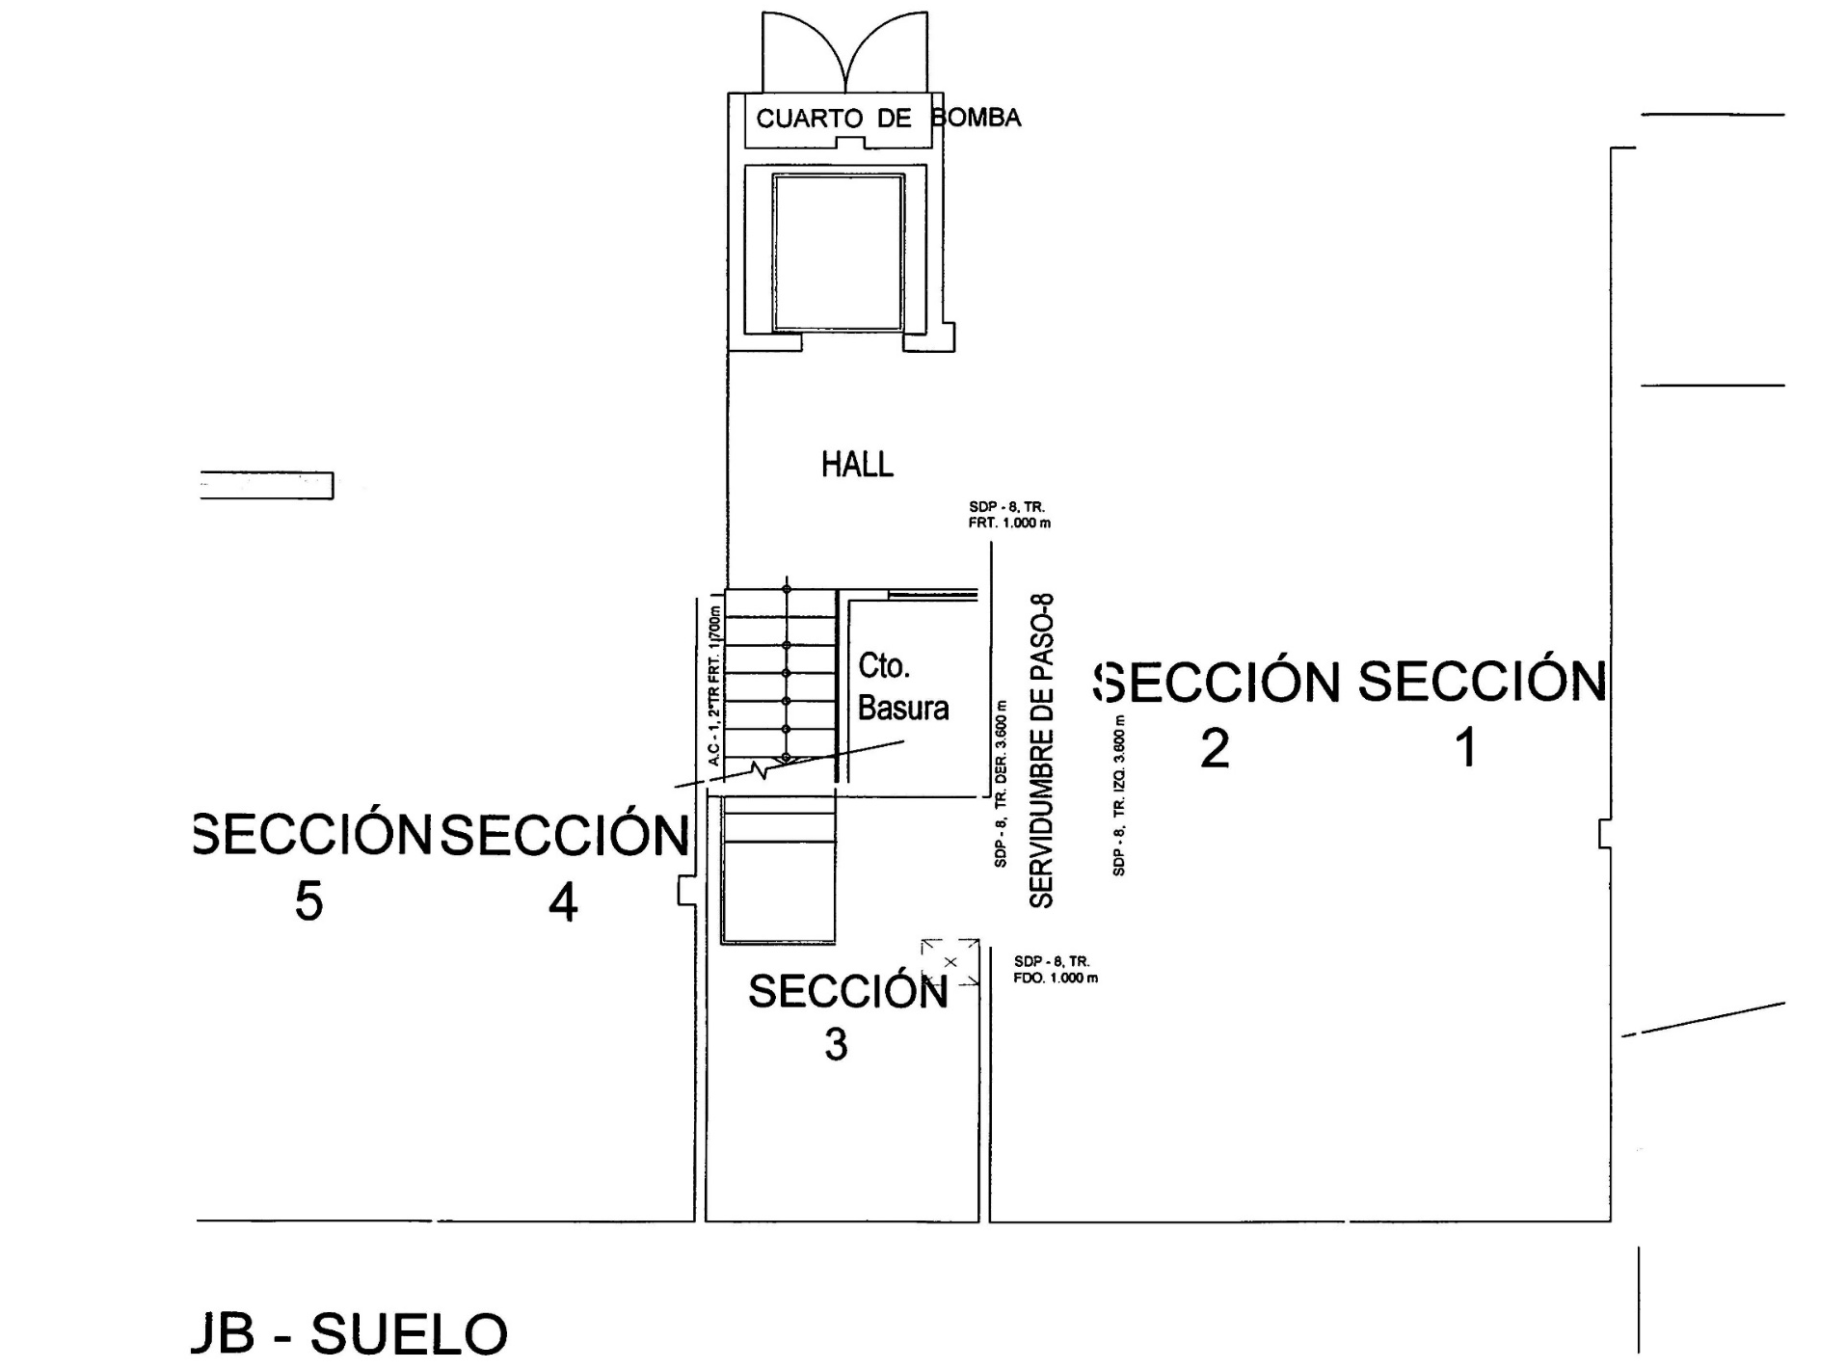

Slide 117
10. DESAFECTACIÓN

Slide 118
10.1 Desafectación
En los procesos de desafectación, el problema no solo es técnico sino debe contemplar el problema registral; muchas veces se cree que basta la modificación de la independización y el reglamento interno para resolver el problema y no tenemos que tener en cuenta que las áreas desafectadas deben ser transferidas por escritura pública.
Debe considerarse los siguientes pasos:
1. Citación Notarial a todos los propietarios, señalando agenda, fecha, hora y lugar donde se realizará la convocatoria.
2. Acta de acuerdo de los puntos de la agenda.
3. Libro de Actas donde consten los acuerdos.
4. Desafectación de las áreas comunes.
5. Modificación de la independización.
6. Modificación del Reglamento Interno.
7. Escritura de transferencia de las áreas comunes que se incorporan a la modificación de la independización.

Slide 119
10.2 Caso Práctico
Características del Caso Práctico
Algunas edificaciones pueden aprovechar las áreas comunes para incrementar las áreas exclusivas, así como, acumularlas de acuerdo a los intereses de los propietarios.
Previo acuerdo a de la junta de propietarios, bajo el cumplimiento de los requisitos registrales, se puede proceder a la desafectación de las áreas comunes.
Desafectadas las áreas comunes pueden ser componentes para anexarlas a las secciones exclusivas existentes.
Se tiene que considerar las repercusiones económicas que este proceso ocasiona para los favorecidos con dichos incrementos a su sección exclusiva.
Efectuado este procedimiento se puede rediseñar la independización.

Slide 120
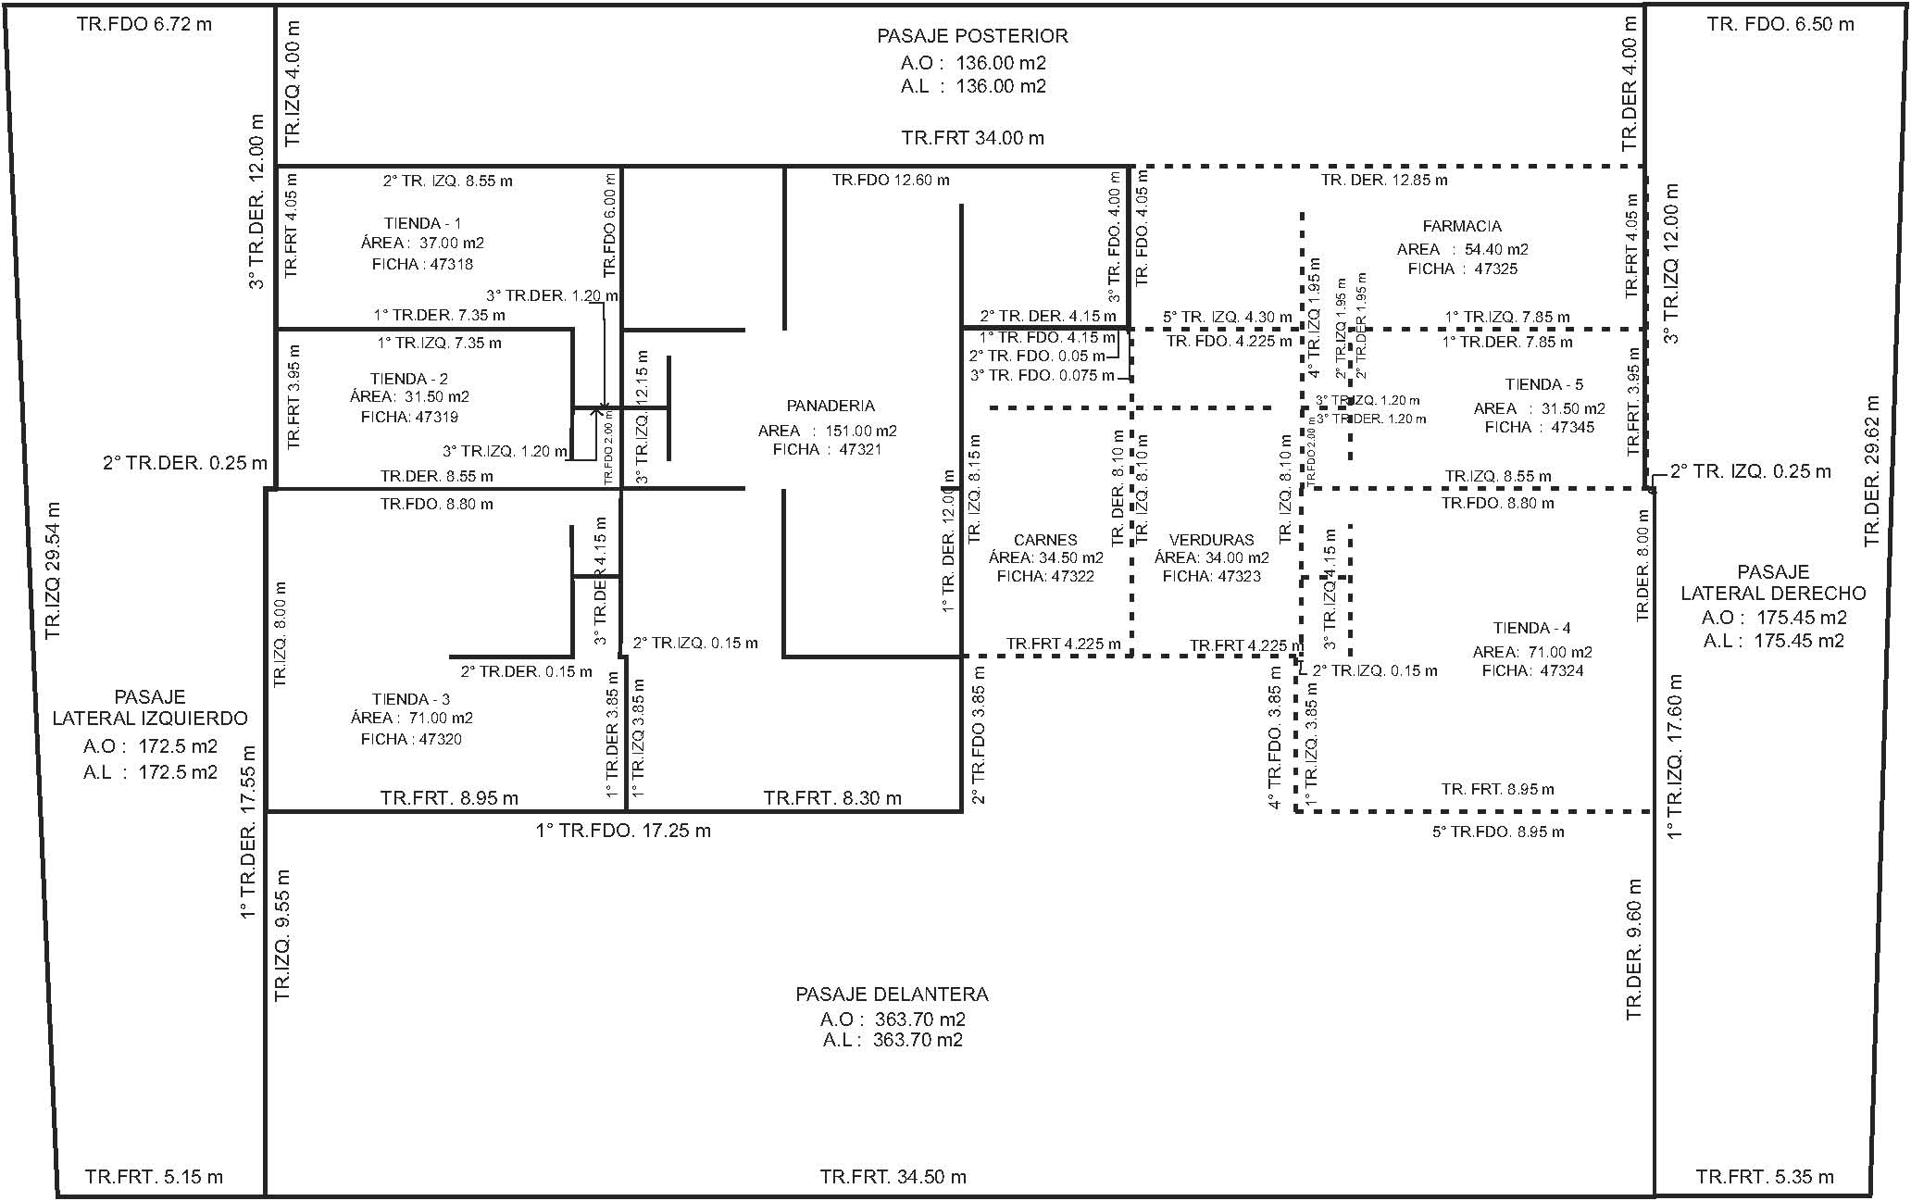

Slide 121
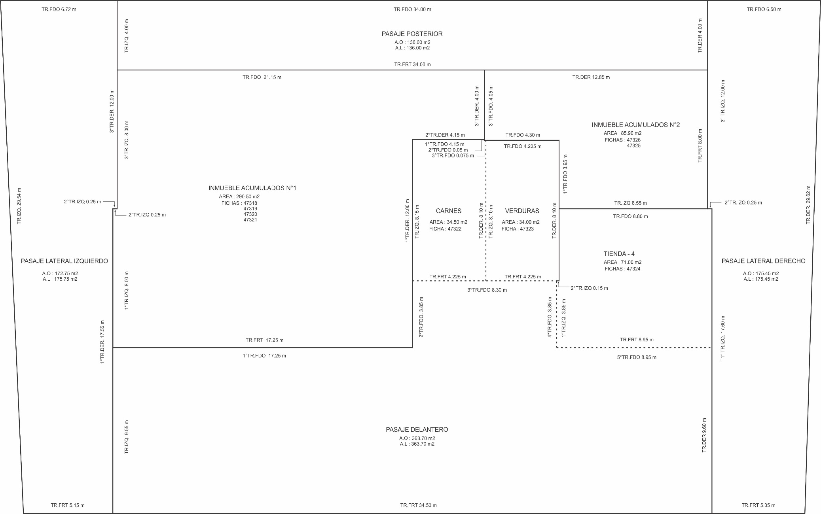

Slide 122
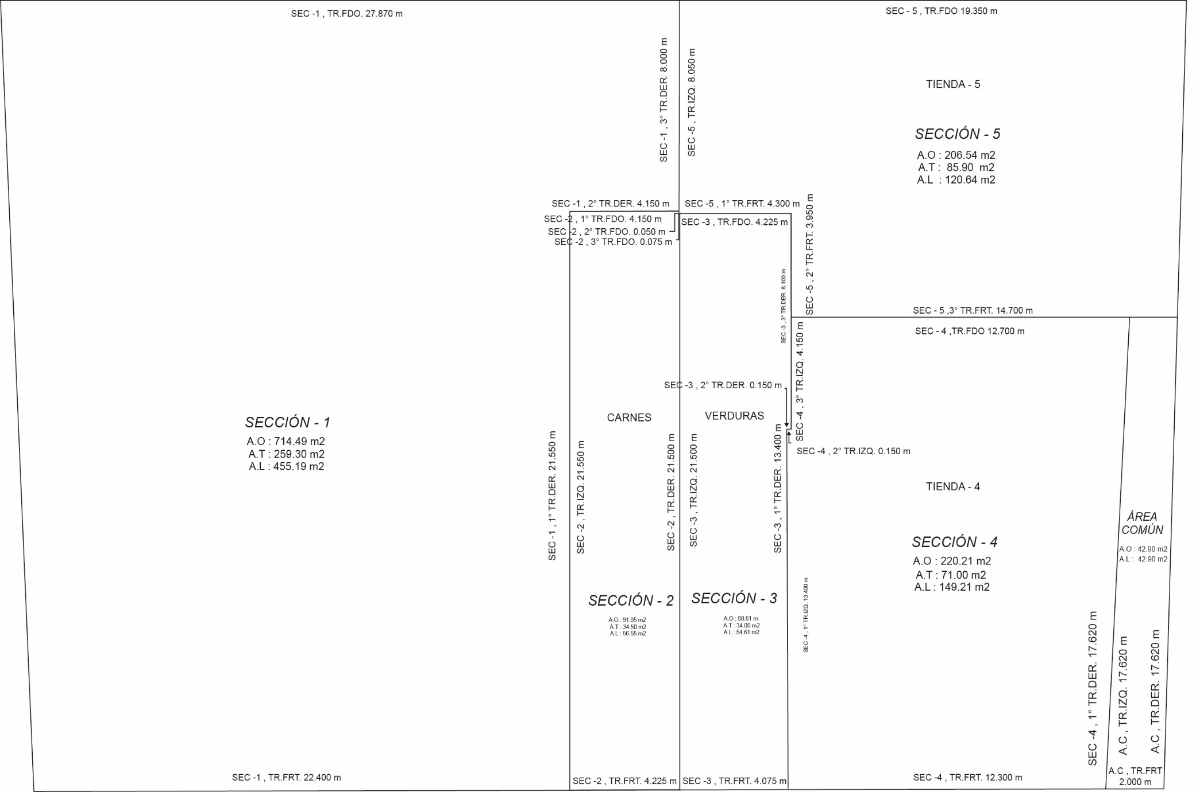

Slide 123
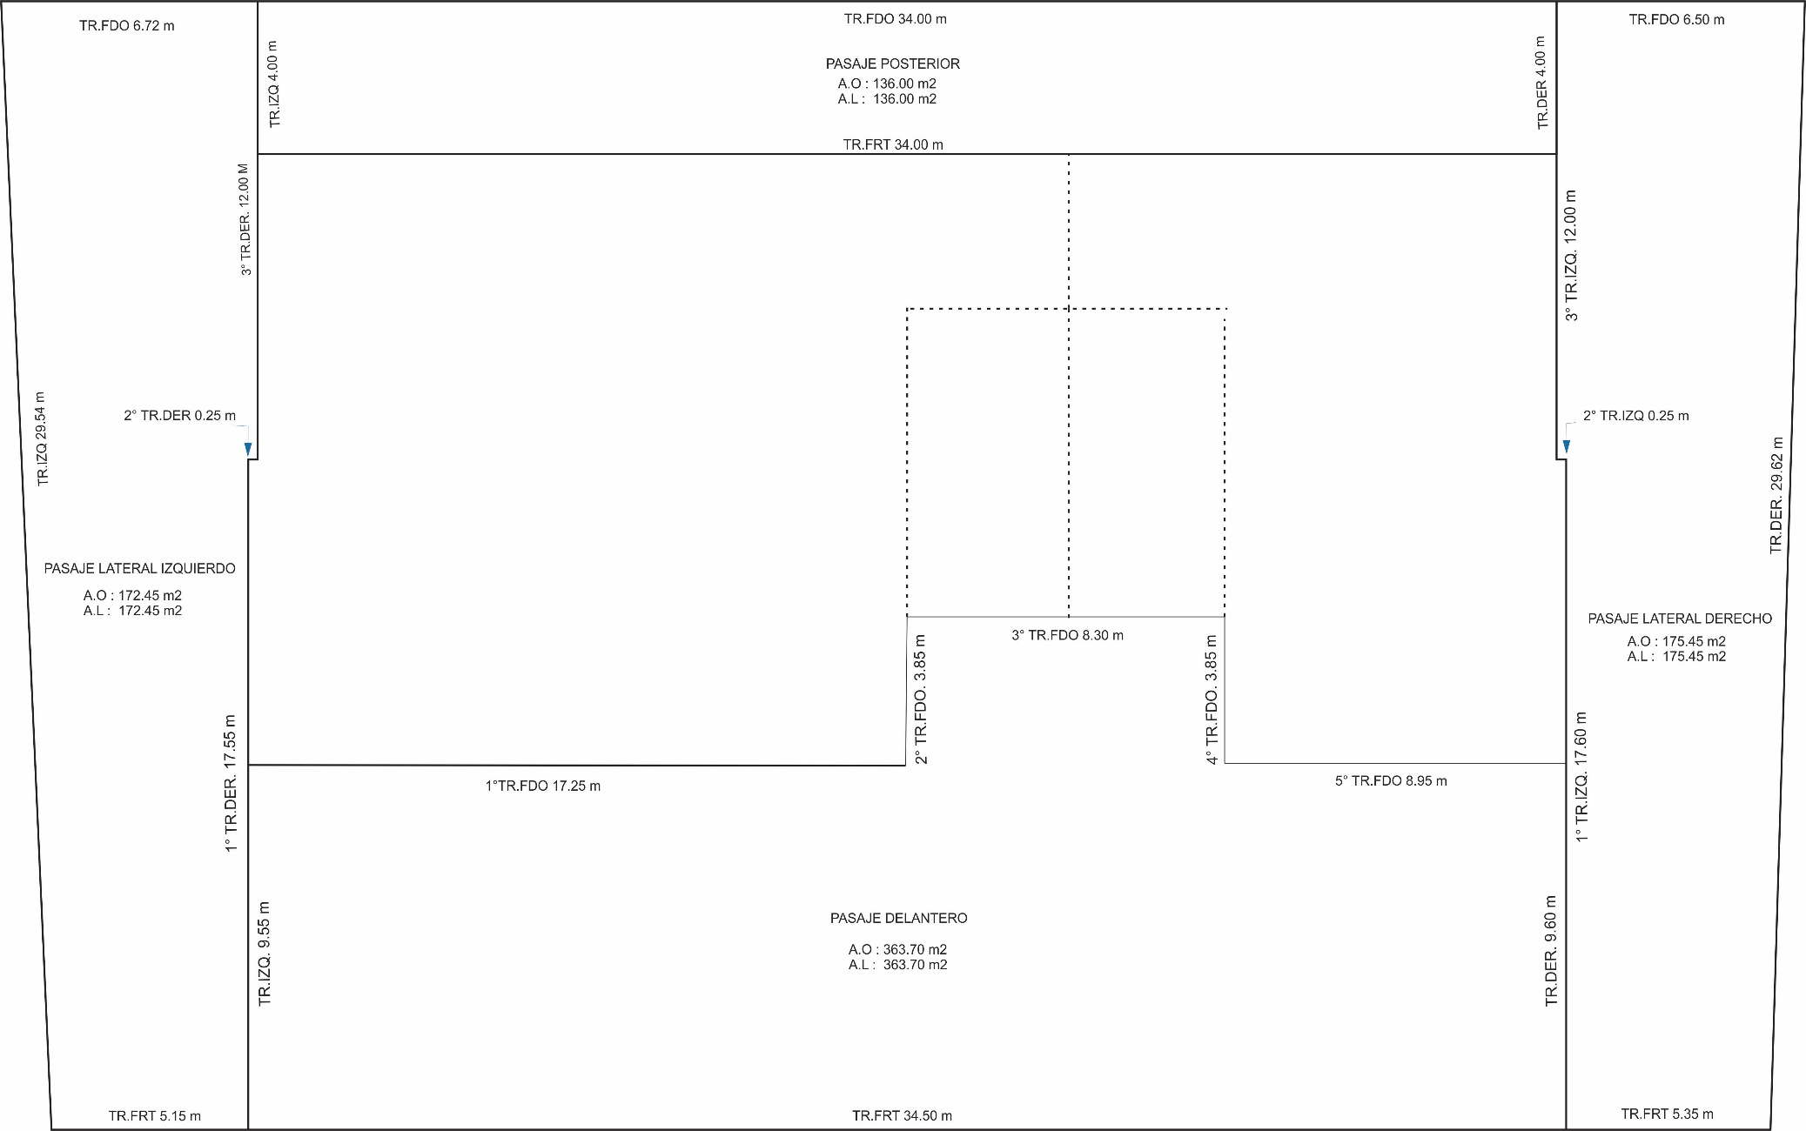

Slide 124
Gracias
por su atención
Para mayor información y/o consulta
relacionadas al curso escribir a:
preguntas@icgmail.org

